Slide 1
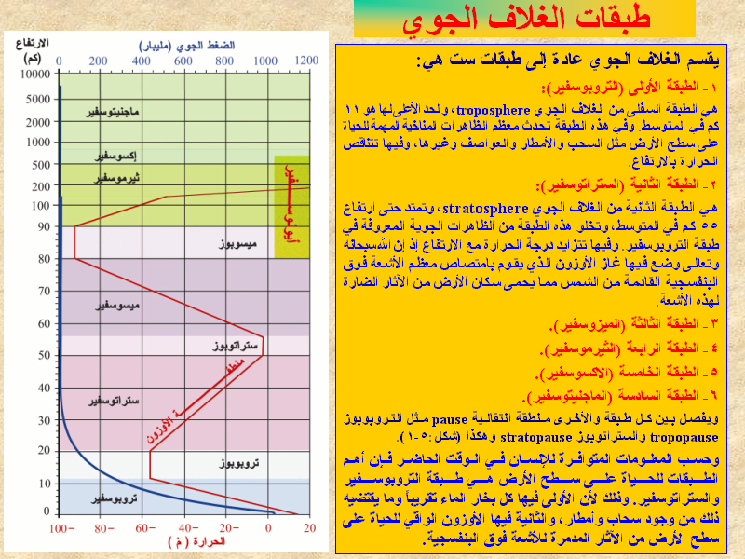
يتحرك الهواء المعزول الى أعلي فيتمدد ويفقد حرارته بمعدل 1درجة مئوية لكل 150 متر
(معدل الناقص الذاتي )

Slide 2
يتحرك الهواء المعزول الى أسفل فيقل حجمه وترتفع حرارته بمعدل 1درجة مئوية لكل 150 متر

Slide 3
7- انتقال الحرارة
لا يتطابق المسار اليومي للحرارة في الشتاء مع المسار اليومي للإشعاع الشمسي خاصة في المناطق المعتدلة والباردة ( عللى )
لان درجات الحرارة تكون انعكاس لعوامل اخرى تؤثر في الحرارة مثل وصول الكتل الهوائية الباردة . بينما يبقي تأثير هذا العامل محدود نوعا في المناطق المدارية لقلة تأثرها بالكتل الباردة .

Slide 4
مقاييس الحرارة

Slide 5
درجة الحرارة العظمى :
هي أعلى درجة حرارة يتم تسجيلها خلال اليوم.
وتحدث بعد الظهر في العادة في المناطق القارية,أما في المناطق البحرية فتحدث بعد الظهر بساعتين.
درجة الحرارة الصغرى:
تعرف بأنها أقل درجة حرارة تحدث خلال اليوم,وهي تحدث قبيل شروق الشمس مباشرة حيث يكون سطح الأرض فقد أقصى قدر ممكن من الإشعاع الأرضي.
المدى الحراري:
و هو الفرق بين أعلى درجات الحرارة و أدناها لأي مكان على سطح الأرض , و هذا المدى إما أن يكون يوميا أو شهريا أو سنويا.

